Slide 1
期中專題-會員功能
EEIT109_35
葉冠麟

Slide 2
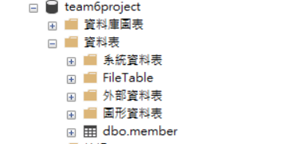
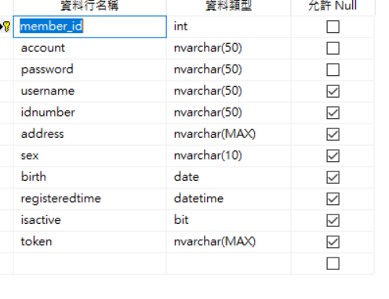
資料庫檢視

Slide 3

程式碼檢視
DAO：

Slide 4
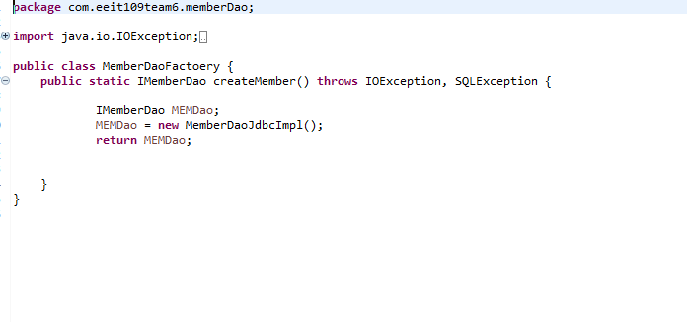
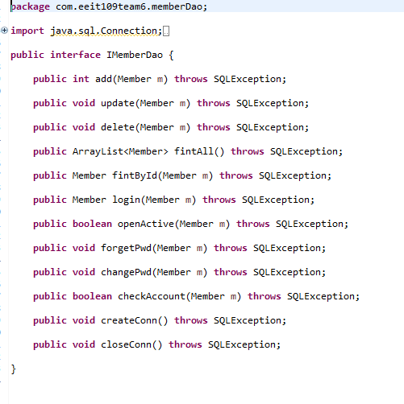
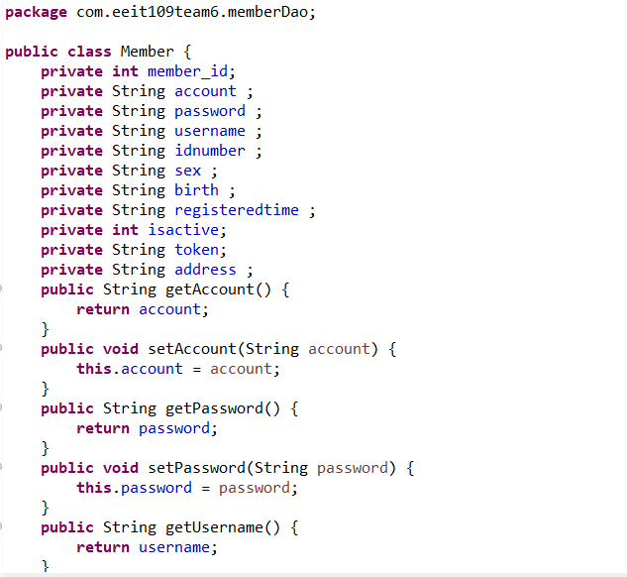
程式碼檢視
DAO：
MEMBER：

Slide 5
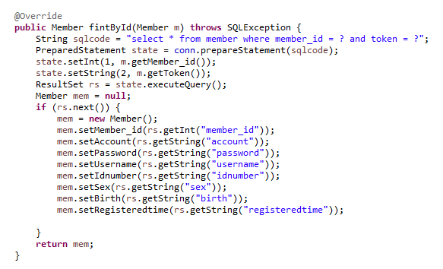
程式碼檢視
讀取

Slide 6
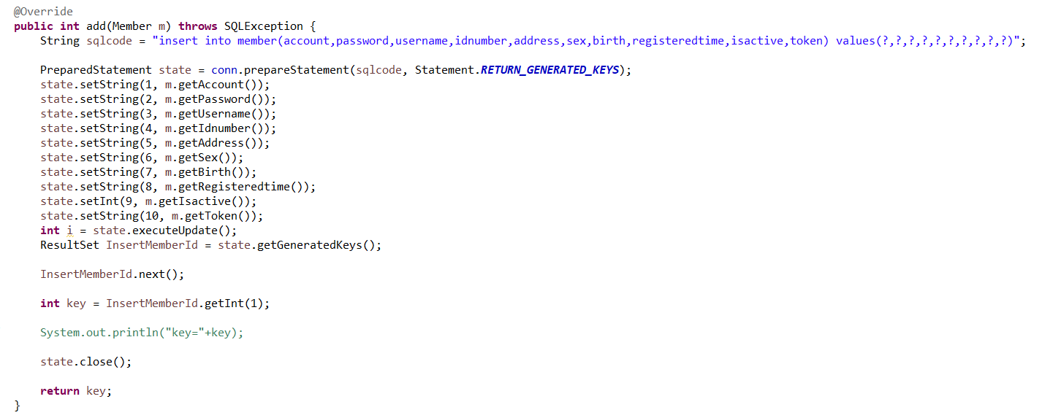
程式碼檢視
新增

Slide 7
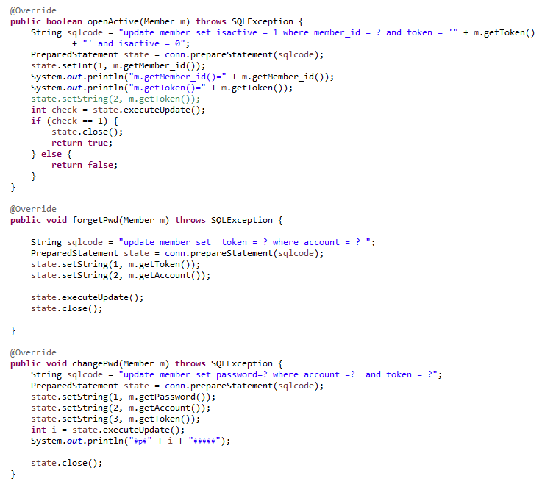
程式碼檢視
修改

Slide 8
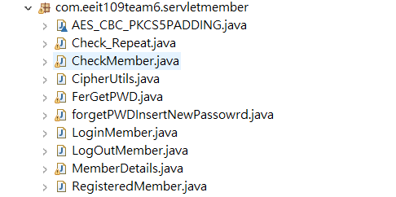
Controller

Slide 9
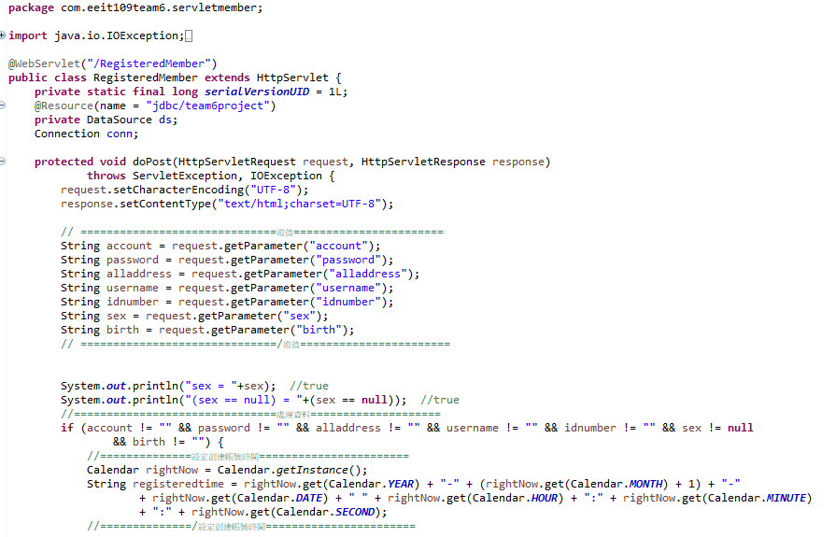
Controller

Slide 10
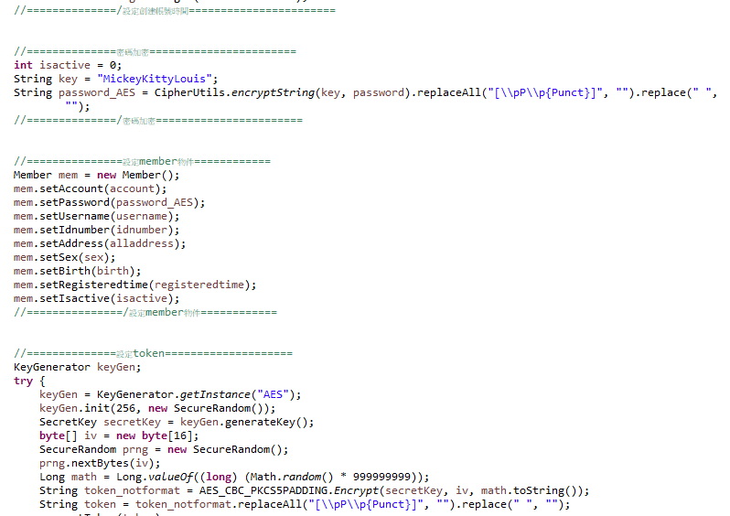
Controller

Slide 11
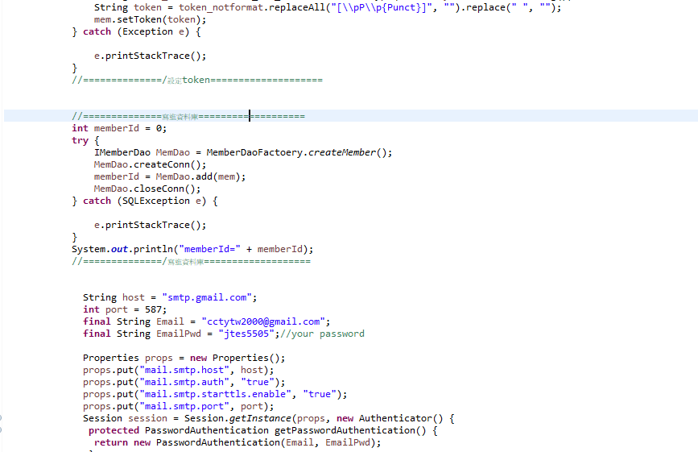
Controller

Slide 12
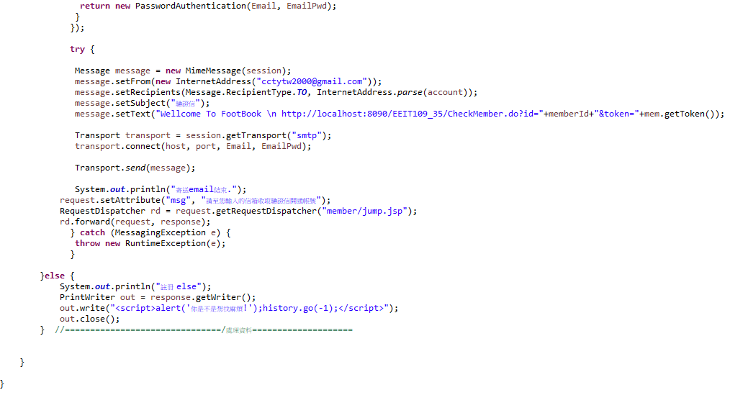
Controller

Slide 13
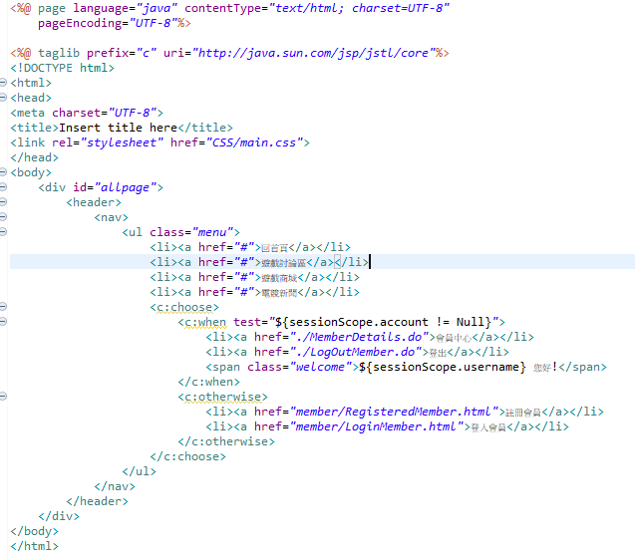
JSP

Slide 14
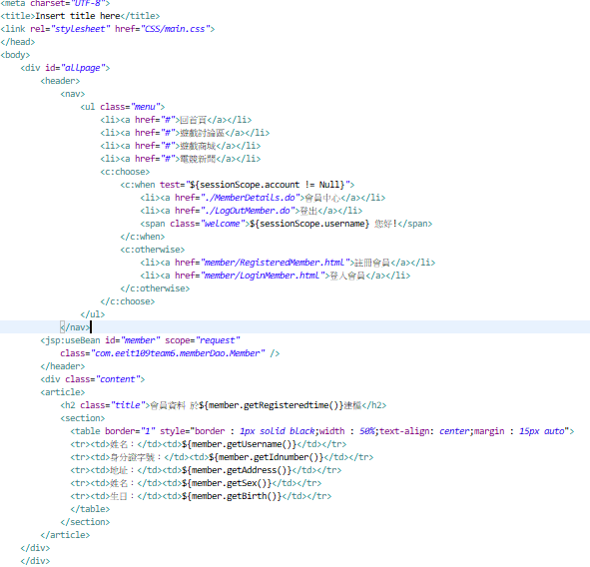
JSP

Slide 15


DataSource

Slide 16

JavaScript
程式碼太多放不了

Slide 17
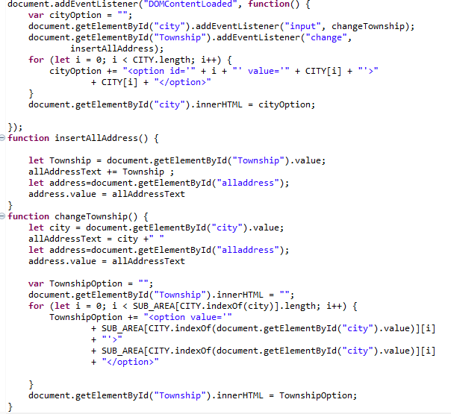
JavaScript

Slide 18
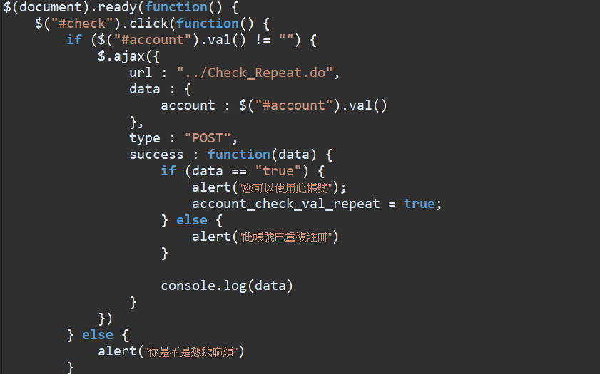
Ajax

Slide 19
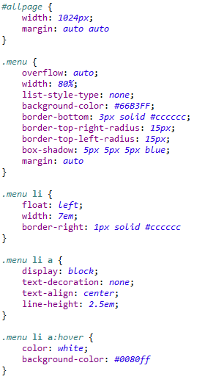
CSS
程式碼太多放不了

